Slide 2
Tema
DISEÑO E IMPLANTACIÓN DE UNA SOLUCIÓN INFORMÁTICA INTEGRADA QUE APOYE AL DESARROLLO DEL PENSAMIENTO CRÍTICO EN LA CARRERA DE INGENIERÍA EN SISTEMAS E INFORMÁTICA

Slide 3
AGENDA
Objetivos
Fundamento Teórico
Análisis de Herramientas
Resultado del Análisis
Diseño de la Solución
Caso Práctico
Conclusiones y Recomendaciones

Slide 4
1. Objetivo General
Diseñar e implantar una Solución Informática Integrada que apoye al desarrollo del Pensamiento Crítico en la Carrera de Ingeniería en Sistemas e Informática.

Slide 5
Objetivos específicos
Investigar las herramientas más reconocidas en el mercado, libres como propietarias para: gestión de redes sociales, gestión de aprendizaje y portafolio electrónico.
Realizar el análisis y especificación de requerimientos, utilizando las mejores prácticas de la ingeniería de software.
Seleccionar la mejor herramienta de cada grupo, por medio de un estudio comparativo, que se adapte a las necesidades de la carrera.

Slide 6
Desarrollar la solución informática, usando las herramientas seleccionadas, de forma que cumplan con los requerimientos establecidos.
Implantar un prototipo funcional de la solución, que funcione en la intranet de la infraestructura de Investigación del DECC.

Slide 7
2. FUNDAMENTO TEÓRICO

Slide 8
Pensamiento crítico
El pensamiento crítico es un conjunto de habilidades intelectuales, aptitudes y disposiciones que le permiten al ser humano pensar por sí mismo con un adecuado análisis y razonamiento, con la finalidad de analizar situaciones o problemas y tomar mejores decisiones.

Slide 9
Sistema de Información
Un Sistema de Información se define como el conjunto de elementos relacionados que obtienen, procesan, almacenan y transmiten información para apoyar la toma de decisiones y el control en una organización.

Slide 10
Sistema informático integrado
Es un Sistema de Información que permite dar solución a un problema o necesidad en el ámbito de la informática, por medio de la integración de herramientas tecnológicas.

Slide 12
Red Social
Las redes sociales son herramientas o aplicaciones diseñadas para la creación y formación de espacios que promueven o facilitan la conformación de comunidades e instancias de intercambio social, cultural y educativo.

Slide 13
Características
• Personalización
• Tiempo Real
• Interacción Colectiva
• Lenguaje Multimedia
• Viralidad
• Aplicaciones Externas

Slide 14
Sistema de Gestión de Aprendizaje (LMS)
Un Sistema de Gestión de Aprendizaje es un software que facilita la enseñanza y aprendizaje, por medio de actividades formativas a través de la web.

Slide 15
Sistema de Gestión de Aprendizaje (LMS)
Un Sistema de Gestión de Aprendizaje es un software que facilita la enseñanza y aprendizaje, por medio de actividades formativas a través de la web.

Slide 16
Características
• Gestión
• Control de Acceso y Seguimiento
• Interacción
• Entorno Intuitivo
• Diversidad de Recursos para la formación
• Acceso a la Información
• Integración

Slide 17
Portafolio Electrónico
Un portafolio electrónico es una colección de evidencias de diferentes procesos de aprendizaje: formación, experiencia laboral, vivencias e intereses personales.

Slide 18
Portafolio Electrónico
• Almacenamiento
• Seguimiento
• Estandarización
• Interactividad
• Facilidad
• Centralización
• Flexibilidad
• Transparencia

Slide 19
3. Análisis de herramientas

Slide 22
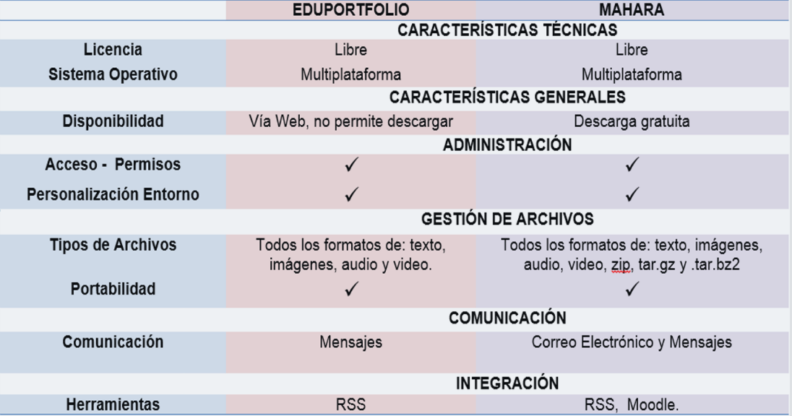

Slide 23
4. RESULTADOS ANÁLISIS

Slide 24
Red Social Mahara
• Permite la personalización de la red social, por medio de la configuración de vistas.
• Posee una variedad de herramientas que facilitan la comunicación entre usuarios.
• La herramienta es multiplataforma y el software necesario para la instalación se lo descarga desde su sitio oficial de forma gratuita.
• Además de permitir el desarrollo de la red social, la plataforma incluye portafolio electrónico, lo que facilita la integración de herramientas a usar en la Solución Informática Integrada
• La red social es compatible con el Sistema de Gestión de Aprendizaje Moodle, de modo que permite el inicio de sesión único entre ambas plataformas.

Slide 25
Sistema de Gestión de Aprendizaje Moodle
• Posee herramientas de administración, comunicación, colaboración, evaluación y seguimiento en el proceso educativo.
• Tiene licencia de libre distribución, por lo que optimiza recursos y permite la instalación en varias computadoras según las necesidades.
• Es un sistema multiplataforma, lo que ayuda a la independencia en cuanto a los requerimientos técnicos.
• Es compatible con la herramienta Mahara, por lo que facilita la integración con la Red Social y Portafolio Electrónico.

Slide 26
e-Portfolio Mahara
• Tiene una interfaz gráfica sencilla y de fácil uso.
• Maneja archivos de distintos formatos de texto, imágenes, audio, video, y compresores.
• Facilita una interacción y comunicación entre usuarios, gracias a la Red Social que incluye, teniendo como resultado un mejor aprendizaje colectivo.
• Realiza seguimiento a las actividades realizadas por los estudiantes.
• Permite la integración con versiones actuales de la herramienta Moodle, lo que facilita la importación y exportación de archivos.

Slide 27
5. DISEÑO DE LA SOLUCIÓN INFORMÁTICA INTEGRADA

Slide 28
6. CASO PRÁCTICO

Slide 29
7. CONCLUSIONES
Se investigaron las herramientas más relevantes para: redes sociales, sistemas de gestión de aprendizaje y portafolios electrónicos, con el fin de seleccionar la mejor de cada grupo.
El levantamiento de requerimientos se basó en la norma IEEE830, la cual permitió recolectar información clara y específica, para definir los criterios de comparación.
Se realizó un análisis comparativo de las herramientas, en base a los requerimientos levantados, determinándose Mahara como red social - portafolio electrónico y Moodle como sistema de gestión de aprendizaje.

Slide 30
La integración entre las herramientas Mahara y Moodle, se realizó a través del plug-in “Mahoodle”, logrando una conexión e intercambio de información entre las plataformas.
Se implantó un prototipo funcional de la Solución Informática Integrada dentro de la Infraestructura de Investigación del DECC, verificando el cumplimiento de requisitos y necesidades de la carrera.
Usando la herramienta Moodle, se diseñó y elaboró el curso para el Desarrollo del Pensamiento Crítico, el cual se fundamenta en el libro “Critical Thinking Skills” de Stella Cottrell, con el fin de proporcionar a la carrera un material didáctico e interactivo.

Slide 31
recomendaciones
Para proyectos donde se comparen herramientas Web 2.0, se recomienda utilizar la norma IEEE830, que permite definir los parámetros de comparación en base a los requerimientos y necesidades de los usuarios.
Se recomienda el uso de la presente solución en instituciones educativas, como una herramienta de apoyo, para el desarrollo del pensamiento crítico en los estudiantes.
Se sugiere implantar la solución, dentro de la Universidad de las Fuerzas Armadas ESPE, para la conformación de una comunidad de aprendizaje universitaria.

Slide 32
La integración entre las herramientas Mahara y Moodle, se realizó a través del plug-in “Mahoodle”, logrando una conexión e intercambio de información entre las plataformas.
Se implantó un prototipo funcional de la Solución Informática Integrada dentro de la Infraestructura de Investigación del DECC, verificando el cumplimiento de requisitos y necesidades de la carrera.
Usando la herramienta Moodle, se diseñó y elaboró el curso para el Desarrollo del Pensamiento Crítico, el cual se fundamenta en el libro “Critical Thinking Skills” de Stella Cottrell, con el fin de proporcionar a la carrera un material didáctico e interactivo.

